Slide 1
ÖLÜM VE YAS SÜRECİ BAŞ ETME BECERİLERİ
SEYHAN REHBERLİK ve ARAŞTIRMA MERKEZİ MÜDÜRLÜĞÜ

Slide 2
Yas Nedir
Bazen sevilen kişinin ölümü ani, beklenmedik bir şekilde, özellikle bombalama, savaş, şiddet gibi olayların sonucunda gerçekleştiğinde ve/veya kişi bunlara tanık olduğunda yas süreci karmaşık bir hal alabilir, yas belirtileri daha şiddetli olabilir ve daha uzun sürebilir. Bu süreci travmatik yas olarak adlandırabiliriz.

Slide 3
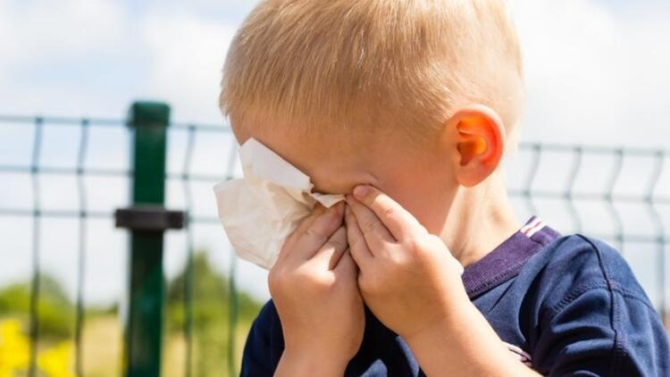
Yas Süreci
Yas sevilen birinin ölümü nedeniyle oluşan doğal bir tepkidir. Kaybı yaşayan kişiye, ölen kişiyle olan ilişkiye ve ölüm biçimine göre değişkenlik gösterebilmekle birlikte yas süreci dört temel evreden oluşmaktadır.

Slide 4
Yasın belirtileri
1.evre: Birkaç saat-birkaç hafta arasında değişebilen bu evrede kişi ölümün gerçekliğini kavramakta zorlanır. Yaşadıkları karşısında şaşkın, donuk, tepkisiz olabilir, boşluk ve gerçekdışılık duyguları yaşayabilir. Bu dönemde hatırlamada güçlükler, bedensel belirtiler görülebilir.

Slide 5
2.evre: Kişi kaybın acısını giderek daha fazla hisseder, yoğun üzüntü ve özlem duyguları yaşar, ölen kişiyi arar, ağlamalar olur. Öfke, huzursuzluk, korku ve heyecan, konsantrasyon güçlüğü, ilgi duyulan ve keyif alınan şeylere yönelik isteksizlik görülebilir. Zihin ölen kişiyle ve ölümle meşguldür. Bu evre günler-haftalar boyu devam edebilir.

Slide 6
3.evre: Kaybın geri dönmeyeceği gerçeğinin giderek fark edilmesiyle ümitsizlik ve çaresizlik duyguları ortaya çıkar, buna bağlı olarak yorgunluk-bitkinlik, isteksizlik ve ilgi kaybı ön plandadır.

Slide 7
4.evre: Aylar içinde ölümün kesinliğinin ve sonuçlarının kabullenilmesiyle kişinin özlem ve üzüntü duygularının yoğunluğu giderek azalır. Ölen kişinin anıları yitirilmemekle birlikte, kişi kayıptan önceki haline döner, yaşamını yeniden düzenler, geleceğe dair umutlar ve tasarılar yeniden kazanılır.

Slide 8
Yas sürecinde aşağıda verilen belirtiler görülebilir
Bedensel tepkiler: Baş ağrısı, göğüs ağrısı ve göğüste sıkışma hissi, boğazda düğümlenme, yutkunma güçlüğü, açlık hissi, bulantı, kusma, kabızlık veya ishal, nefes darlığı, çarpıntı, adet düzensizlikleri, kaslarda seyirme, gerginlik ve kasılmalar, uyku düzensizlikleri, iştah değişiklikleri, halsizlik ve yorgunluk

Slide 9
Duygusal tepkiler: Ölümü inkar etme, üzüntü, ağlama, özlem, öfke, sıkıntı, güvensizlik, tedirginlik, aklını yitireceği-delireceği korkusu, hayata karşı ilgi ve istek kaybı, hiçbir şeyden zevk alamama, hiçbir duygu hissedememe, geleceğe dair umutsuzluk ve karamsarlık, yalnızlık, çaresizlik.

Slide 10
Ruhsal tepkiler: Ölen kişinin hala yaşadığını, var olduğunu hissetme, sesini duyma, hayalini görme, hayat ve ölüm kavramlarını sorgulama

Slide 11
Bilişsel tepkiler: Ölen kişiyi ve ölümü düşünme-düşünmeye engel olamama, kendini suçlama, kendine kızma, pişmanlık, ölüm anını tekrar tekrar hatırlama, hatta çok canlı bir biçimde yaşama, kararsızlık, dikkatini toparlamakta zorlanma, bellek sorunları

Slide 12
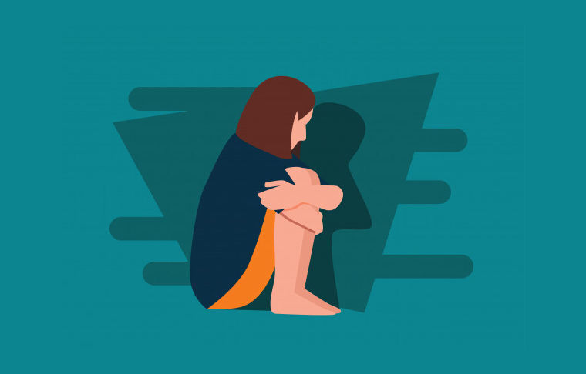
Davranışsal tepkiler: Amaçsız bir aşırı hareketlilik, kendini tamamen başkalarına yardıma adayarak kaybın acısından kaçınma, insanlardan uzaklaşma ve görüşmek istememe, ölen kişinin eşyalarına, bulunduğu yerlere aşırı yönelme veya bunlardan uzak durmaya çalışma, mezara sık gitme veya gidememe, alkol ve/veya ilaç kullanma, cinsellikle ilgili değişiklikler.

Slide 13
Yaslı kişiler için öneriler ve dikkat edilmesi gerekenler
1.Beslenme, barınma, giyinme gibi temel gereksinimlerin karşılanması ve uyku düzeninin sağlanması. 2.Kendini güvende hissedeceği bir ortamın oluşturulması. 3.Kaybın gerçekliğini fark etmesi ve kabullenebilmesine yardımcı olmak için ölen kişi hakkında konuşmasını cesaretlendirmek.

Slide 14
4.Kayıptan doğan üzüntü, acı, sıkıntı, öfke, çaresizlik gibi duygularını dile getirmesine izin vermek. 5.Acıyı azaltmak için söylenen “Güçlü olmalısın”, “Hayat devam ediyor, “Yakında geçecek, bitecek”, “Çocukların için ayakta kalmalısın” gibi sözlerden kaçınmak, bunun yerine yaşanan duyguları içtenlikle anlamaya ve paylaşmaya çalışmak. 6.Yaslı kişiyle konuşurken kaybın gerçekliğini vurgulayan bir dil kullanmak (Örneğin “Oğlunuzu kaybettiniz” yerine “Oğlunuz öldü ”demek. “Oğlunuz nasıl bir insandı” gibi di’li geçmiş zaman kullanmak).

Slide 15
7.Kültürü ve inancı doğrultusunda cenaze ve yasla ilgili törenleri yapabilmesine yardımcı olmak. 8.Ölen kişi olmaksızın yaşayabilmek ve bağımsız kararlar alabilmek için var olan sorunları belirlemek, farklı seçenekleri konuşmak, baş etme yollarını öğrenmesinde yardımcı olmak, 9.Yaşamıyla ilgili önemli değişikliklerin ve ani ve iyi düşünülmemiş kararların (örneğin taşınmak, işini veya şehir değiştirmek gibi) önüne geçmek

Slide 16
10.Aile, arkadaş, komşu gibi sosyal destek verebilecek kişilerle temasını güçlendirmek, gerekirse destek gruplarına ve ruh sağlığı hizmeti veren kişi ve/veya kurumlara yönlendirmek.
11.Yas sürecindeki olumlu etkileri dikkate alınarak çalışma yaşamına yönlendirmek, öğrencileri okula devam etmeleri için desteklemek, çalışmayanları, yaşlıları ve ev kadınlarını yeni ilgi ve uğraşı alanları bulmaları için teşvik etmek.
12.Yas sürecini ve tepkilerini tanımak, yasın zaman ve emek gerektiren bir süreç olduğunu bilmek.

Slide 17
13.Yasın kişiden kişiye değişebilen bir süreç olduğunu bilmek, bireysel farklılıklara (örneğin aynı ailenin üyelerinin farklı şekilde tepki verebileceği) fırsat vermek.
14.Yas sürecinin belirtilerin şiddetli olduğu, beklenenden uzun sürdüğü, kişinin günlük yaşamını, ilişkilerini etkilediği durumlarda psikiyatri uzmanına yönlendirmek.
15.Ölümün ardından ortaya çıkabilecek ruhsal bozukluklar (depresyon, kaygı bozukluğu, intihar düşünceleri ve girişimleri gibi) konusunda dikkatli olmak ve psikiyatri uzmanına yönlendirmek

Slide 18
Ne zaman destek alınması gerekir?
Psikolojik olarak yasın her evresinde destek alınması önerilmektedir, çünkü bu süreci kontrol altında tutmaya ve kişinin patolojik belirtiler geliştirmemesine yardımcı olacaktır. Zamanında destek alınmazsa ve kişi patolojik yas yaşamağa devam ederse kişinin en kısa zamanda destek alması öneriliyor. Bunun için aşağıdaki belirtilere dikkat edilmesi önerilmektedir:
Kişi psikiyatrik bozukluk geliştirdiyse
Kişi iyileşmek yerine daha kötüye doğru gidiyorsa
4-6 hafta sonra hayatına geri dönmekte zorlanıyorsa
1-2 yıl geçmesine rağmen ölen kişinin patolojik şekilde
yasını tutmağa devam ediyorsa
Mutlaka destek almalıdır.

Slide 19
DİNLEDİĞİNİZ İÇİN TEŞEKKÜR EDERİZ.

